Slide 1
HTML צד לקוח כיתה ח'
טפסים ופונקציות

Slide 2
רוצים להוסיף לאתר שלנו כפתורים, נתונים, שהדף לא רק יראה מידע, אלא גם יעשה משהוא. ככה נוכל ליצור משחקים ואפליקציות באתר שלנו
תיבות טקסט – text
תיבות סיסמא- password
כפתורי רדיו– radio
כפתורים- button
תיבות בחירה

Slide 3
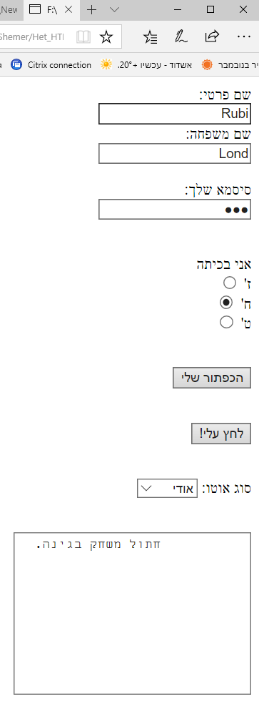
תיבת טקסט – text
תיבת סיסמא- password
כפתורי רדיו– radio
כפתורים- button
תיבות בחירה

Slide 4
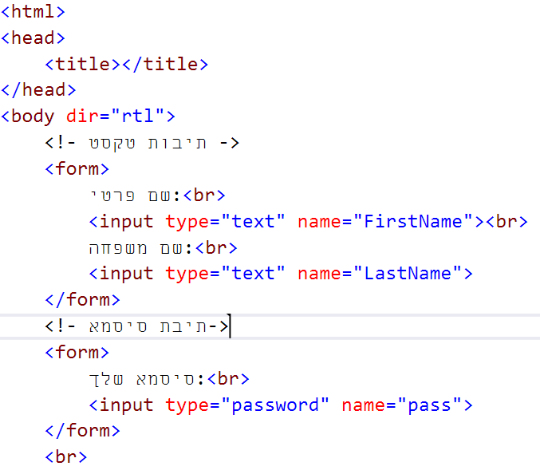
דוגמה של קוד. חלק ראשון.

Slide 5
דוגמה של קוד. חלק ראשון.
לכל יחידה של טופס יש שם פנימי,
מאוחר יותר נדע איך להשתמש בו.
את השם הפנימי לא רואים בדפדפן.

Slide 6
דוגמה של קוד. חלק ראשון.
לכל יחידה של טופס יש טיפוס.
הטיפוס תמיד מגדיר מה נראה בדפדפן.
Text-טקסט
Password -סיסמא

Slide 7
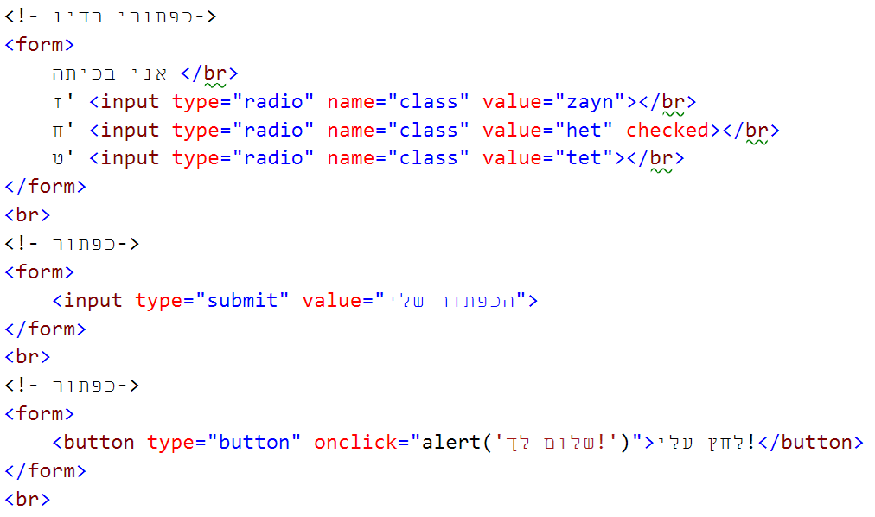
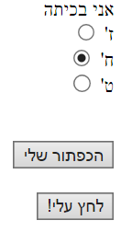
דוגמה של קוד. חלק שני.

Slide 8
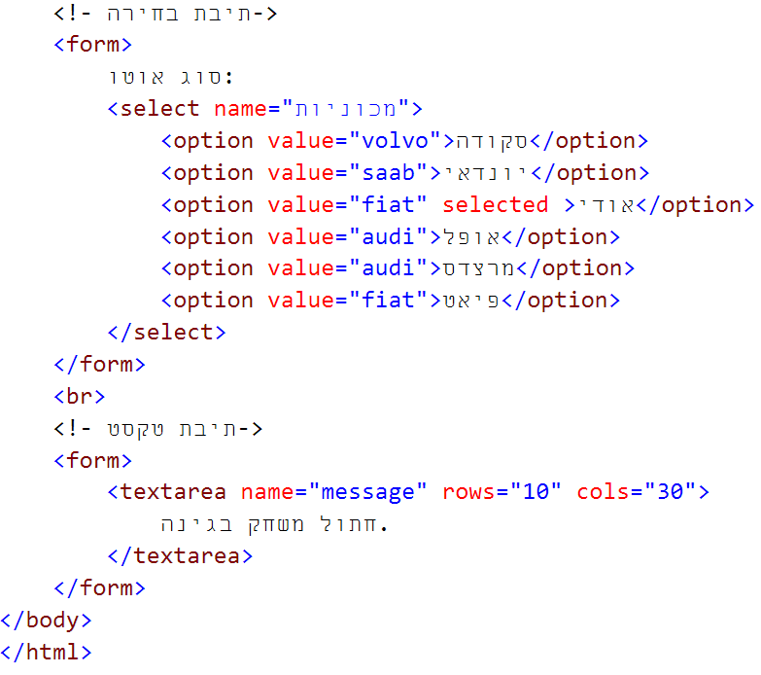
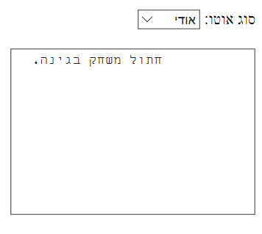
דוגמה של קוד. חלק שלישי.
אם מופיעה מילה selected, זה אומר שתא זה ברשימת התאים יהיה בחלון (התא הנבחר).

Slide 9
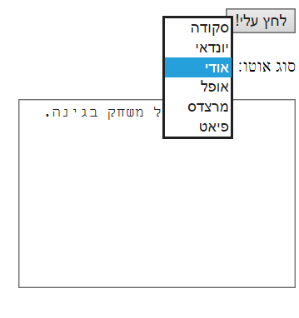
דוגמה של קוד. חלק שלישי.

Slide 10
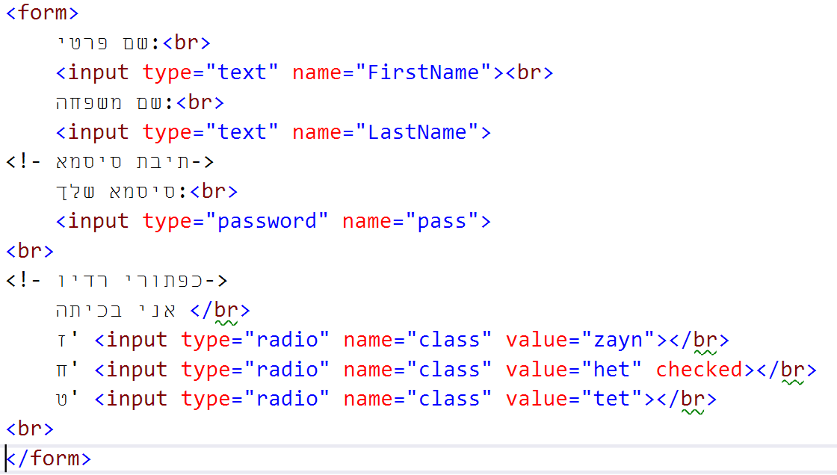
חוקי לגמרי לשים יחידות שונות באותו form

Slide 11
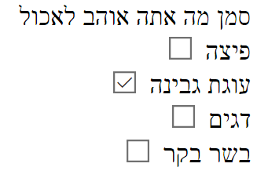
נסה להכניס קטע קוד הבא ל-form.
סמן מה אתה אוהב לאכול
</br>
> פיצהinput type="checkbox" name="p" /> </br>
> עוגת גבינהinput type="checkbox" name="u" checked/> </br>
> דגיםinput type="checkbox" name="f" /> </br>
> בשר בקרinput type="checkbox" name="m" /> </br>
תנסה לבחור את התיבות.
ניתן לבחור תיבה אחת או הרבה תיבות או לא לבחור אף תיבה.
מילה checked מסמנת איזה תיבות יהיו מסומנות בהתחלה. ניתן לשנות את הסימון.

Slide 13
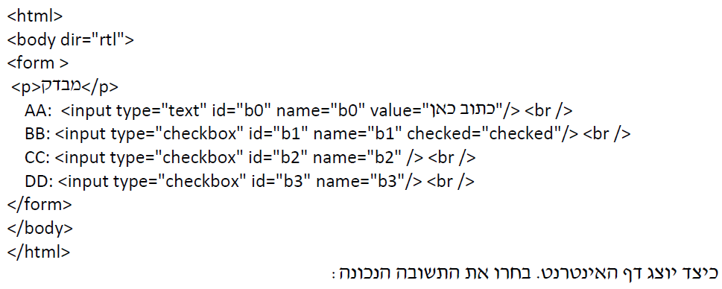
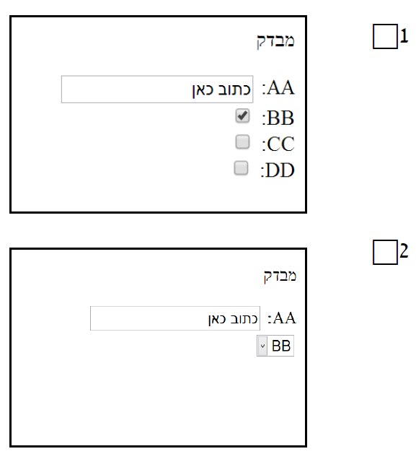
checkbox זה ריבוע שיכול להיות מסומן ב-V או לא מסומן.

Slide 14
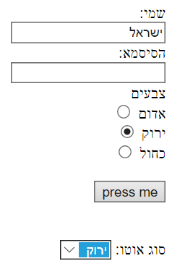
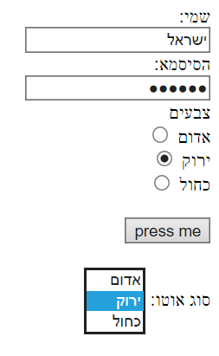
זה יראה כך:
ואחרי שתכניסו נתונים בטופס זה יכול להראות כך:

